Slide 1
Konzepte für eine moderne Wirtschaftspolitik Makroskop-Kongress 13. Oktober 2018 Neue wirtschaftliche Dynamik durch ökologischen Umbau und sozialen Fortschritt
Dr. Rainer Land
Thünen-Institut eV. Bollewick Oktober 2018
Folien, Unterlagen, Materialien www.rla-texte.de
siehe: Makroskop-Gesprächskreis

Slide 2
Nach dem Neoliberalismus? Hoffnung Mitte-Links? Rot-Rot-Grün
SPD-Erneuerung – NOGroKo → neue politische Strategie? Das scheint weitgehend gescheitert.
Auch in Linkspartei und bei den Grünen sind die Konturen einer neuen Wirtschafts-, Umwelt- und Sozialpolitik nach dem Neoliberalismus nicht erkennbar, auch keine Bewegung in Richtung auf eine Kooperation.
Inkompetenz in wirtschaftspolitischen Fragen in allen drei Parteien, wenige Ausnahmen.
Druck auf Parteien kann nur aus sozialer Bewegung kommen! Basisbewegungen ? Hoffnungen ja, aber genügend Kraft?
Aufstehen? Gelingt ein Weg zu neuem Politikkonzept? Gibt es genügend integrativer Kraft in der Linken insgesamt? Sind Differenzen überwindbar?
Vorschlag von Brie, Klein (Thesen zu „Aufstehen“): Entwurf für Regierungsprogramm in spätestens 2 Jahren vorlegen. Soll die drei Parteien in Zugzwang bringen, einen Wahlkampf für eine Mitte-Links-Regierung zu führen.

Slide 3
Thesen von Michael Brie und Dieter Klein
9. These: Sammlungsbewegung: Schritt auf den Weg zu linken Mehrheiten

Slide 4
Wirtschaftspolitik nach dem Neoliberalismus Was reicht nicht?
Schlimmeres verhindern, z.B. weiterer Sozialabbau, Stabilitäts- und Wachstumspakt nur durch Ausnahmen abmildern.
Die schlimmsten Verwerfungen korrigieren, z.B. Harz 4 reformieren, ohne das Prinzip aufzuheben.
Forderungslisten an irgendwen aufzustellen.
Einzelforderungen, die keinen Zusammenhang bilden, keine Integration zu einem anderen neuen Programm wirtschaftlicher Entwicklung.
Nötig ist ein Programm für eine eigene Bewegung und eine eigene Regierung. Was wollen wir selbst tun, wenn wir eine Mitte Links Mehrheit erringen? Nur so kann ein Bündnis Rot-Rot-Grün vielleicht durchgesetzt werden – mit oder gegen die heutigen Parteiführungen.
Neue wirtschaftliche Dynamik
mit veränderten Entwicklungsrichtungen

Slide 5
Neue wirtschaftliche Dynamik mit veränderten Entwicklungsrichtungen
Einkommenswende
steigende Löhne und Masseneinkommen
Vollbeschäftigung und Recht auf Arbeit
Wiederaufbau und Umbau der Sozialsysteme
Reform des Altersrente und Anhebung des Rentenniveaus mindestens 55 Prozent
Ökologischer Umbau
umfassendes Investitionsprogramm
Bewirtschaftung ökologischer Ressourcen
Kreditprogramm, Kreditlenkung
Investitionen in Infrastruktur, Kultur, Bildung, Wissenschaft
ökologische Veränderung der Konsumtion durch
Verbindung von ökologischem Umbau der Produktion
bei steigenden Masseneinkommen
statt Austerität und sinkenden Einkommen
Europäische Union: langfristig angelegtes gemeinsames Programm wirtschaftlicher Entwicklung
Ökologischer Umbau,
Investitionsprogramm
Lohnregulation, Ende des Lohn- und Steuerdumpings
Reorganisation des Währungssystems

Slide 6
Ökologischer Umbau
Kernstück, aber in Kombination mit steigenden Einkommen und Veränderung der Konsumtionsweise
Naturressourcen sind nicht (mehr) kostenlos gegeben. Sie müssen sinnvoll eingesetzt und ihre Reproduktion, Erhaltung, Substitution muss durch aktives Handeln gesichert werden.
Preise spielen entscheidende Rolle!
Umweltkompatibilität und Ressourcenkreisläufe
Ressourcenbewirtschaftung. Öffentlich-rechtlich verfasst.
Beginnend mit Überarbeitung des Systems der Emissionen von Treibhausgasen.
Dann Plaste: Aufbau von Stoffkreisläufen. Nicht umweltkompatible, schwer abbaubare Chemikalien. Wasserkreisläufe. Landwirtschaft und Boden.
Langzeitentwicklung, drei Generationen. Aber heute beginnen.
Finanzierung Kreditlenkung: EU mind. 1000 Mrd. pro Jahr über mehrere Jahrzehnte.

Slide 7
https://makroskop.eu/

Slide 8
Vor den nächsten Bundestagswahlen muss es ein alternatives Mitte-Links-Programm geben.
Das muss in die Debatte kommen, unabhängig davon, ob es den drei Parteien und ihren Führungen passt.
Man wird das nicht alles erreichen können, jedenfalls nicht in einem Zuge!
Aber wir werden neue Mehrheiten nur aufbauen können, wenn mutig und Konsequenz ein grundlegender Richtungswechsel auf die Tagesordnung kommt.
Welche Kompromisse man nach den Wahlen machen muss, wird man später sehen! Nicht schon vorher eine Schere im Kopf.

Slide 9
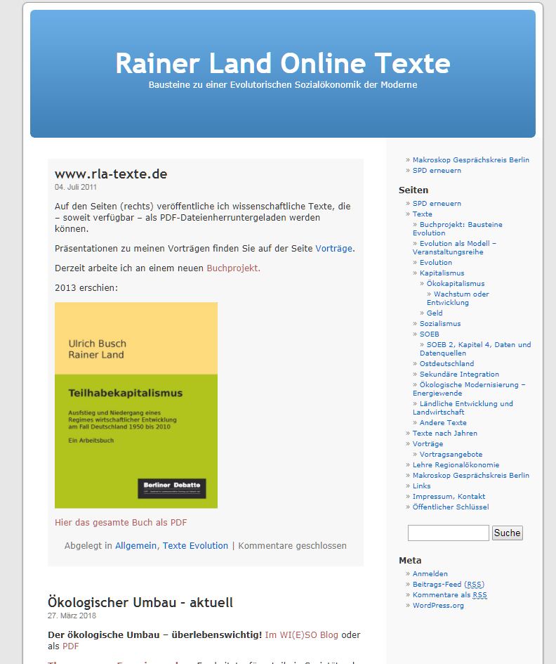
www.rla-texte.de
Siehe:
Makroskop Gesprächskreis
Entwurf und Diskussion eines Strategiepaiers
Texte zur Ökologischen Modernisierung und Energiewende
http://www.rla-texte.de/?page_id=55
Texte zu Überschüssen und Defiziten in der Handelsbilanzen der Eurozone, Lohnregulation und Investitionen

